Slide 1
택틱스 어드벤처
인게임 기획서

Slide 2
목차.
01.
03.
02.
04.
개요.
게임 설명.
기획서 간단 설명, 작성 의도 등
시스템 요약, 용어 정리 & 설명
UI/UX.
플로우차트.
사용자 인터페이스 디자인 / 사용자 경험 디자인
버튼 클릭 플로우차트

Slide 3
01.
개요.
기획서 간단 설명, 작성 의도 등

Slide 4
개요.
해당 문서는 모바일 게임 택틱스 어드벤처 (Tactics Adventure) 의 인게임 기획서입니다.
오직 인게임만 기획한 문서로 추후 상점, BM, 로비 등은 다루지 않았습니다.
웹 해상도는 1080x1920 (9 : 16) 입니다.
앱 해상도는 기본적으로 9 : 16 이지만, 기기에 따라 달라질 수 있습니다.
본 문서는 실제 구두로 발표를 진행하지 않기에 글이 많이 들어가는 점 참고해 주시면 좋겠습니다.
택틱스 카드 게임과 로그라이크류 게임을 플레이해본 경험이 있으면 더 쉽게 이해할 수 있습니다.
본문에 비슷한 장르의 게임의 링크를 첨부해 이해를 돕겠습니다.
기획서의 작성 의도로는 다음과 같습니다.
  문서의 체계화 : 개발 전 명확하게 게임 시스템을 정의하기 위함
  커뮤니케이션 도구 : 팀 구성원 또는 관련 당사자가 이해할 수 있도록 하는 의사소통 도구 역할 위함
  자원 할당 : 자원(ex. 시간, 돈 등)을 효율적으로 배분하기 위함
  동기 부여 및 책임 : 동기를 부여하고, 설정된 목표에 대해 진행 상황을 측정할 수 있으므로 책임감 부여

Slide 5
02.
UI/UX.
사용자 인터페이스 디자인 / 사용자 경험 디자인

Slide 6
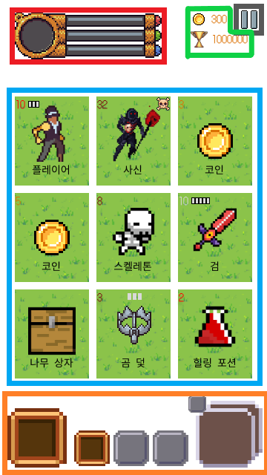
인 게임
일시정지 버튼
게임이 멈추고, 정지 패널이 뜸
플레이어 정보
기타 정보
레벨, 마나, 체력, 경험치 관련 정보
돈, 점수 기록
타일 패널
버튼 패널
다양한 타일들이 생성, 소멸되며 플레이어 주변 타일 클릭 시 플레이어 이동 가능
사용자와 상호작용 가능한 다양한 버튼

Slide 7
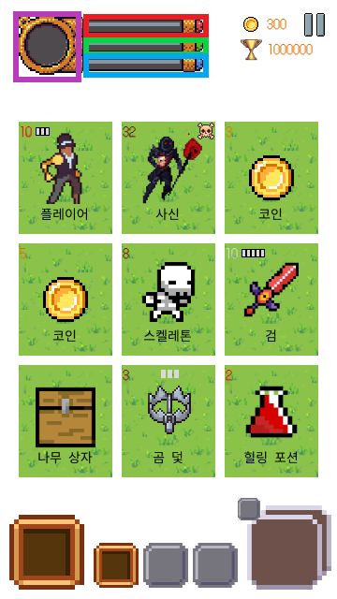
플레이어 정보
레벨
체력
마나
경험치

Slide 8
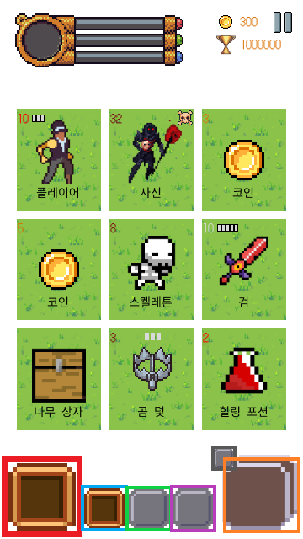
버튼 패널
무기판매 버튼
액티브 스킬
유물 보관함 버튼
패시브 스킬
무기 슬롯
스탯 버튼

Slide 9
03.
게임 설명.
시스템 요약, 용어 정리 & 설명

Slide 10
시스템 요약
택틱스 카드 게임
로그라이크
전략적인 플레이로 캐릭터를 이동, 적을 공격하며 스테이지를 클리어함
여기를 클릭하세요!
다양한 랜덤 이벤트와 유물을 통해 매번 새로운 스테이지와 새로운 경험을 제공
여기를 클릭하세요!

Slide 11
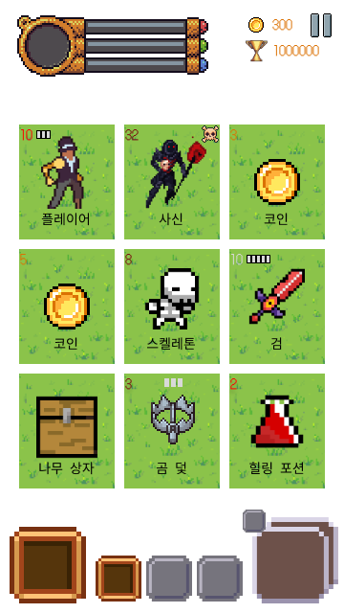
게임 목표!
이벤트&무기 타일을 통해 함정&몬스터 타일을 격파하고, 최종적으로 해당 스테이지의 보스를 잡는다.

Slide 12
레벨
플레이어는 몬스터를 죽이거나, 유물의 효과, 아이템 등 다양한 방법으로 경험치를 얻을 수 있습니다.
레벨에는 최대값이 없어 무한히 증가할 수 있습니다.
플레이어의 레벨에 비례하여 난이도가 상승합니다.
10Lv에 2차 전직, 30Lv에 3차 전직을 할 수 있습니다.
(전직할 시 스킬이 업그레이드 됨)
경험치가 일정량을 초과할 시 즉시 레벨업이 진행되며, 레벨업 달성 시 보상은 다음과 같습니다.
  체력이 최대 체력만큼 전부 회복됩니다.
  스탯 포인트 2를 얻습니다.
  점수가 증가합니다.

Slide 13
캐릭터
플레이어는 게임 시작 전 캐릭터 선택이 가능합니다.
캐릭터는 총 4명이며, 추후 패치를 통해 늘어날 수 있습니다.
캐릭터 별 고유 액티브 스킬과 패시브 스킬을 하나씩 가지고 있습니다.
또한, 캐릭터 선택 후 주사위를 돌려 캐릭터의 스탯을 설정합니다.
-> 메이플스토리 주사위 스탯
(총 주사위 스탯은 캐릭터별 밸런스에 따라 변동됨)
캐릭터는 전사, 법사, 도적, 궁수로 기획 중이며, 각 캐릭터의 특성은 다음과 같습니다.
  전사 : 체력, 방어도 계열
  법사 : 액티브 스킬 위주, 패시브는 마나 회복
  도적 : 은신(무적), 돈 관련
  궁수 : 강력한 화력(공격력)

Slide 14
스탯
스탯은 주사위와 레벨업으로도 변경 가능한 주스탯과 오직 유물로만 변경할 수 있는 부스탯으로 나뉩니다.
캐릭터별 밸런스를 위해 특정 캐릭터의 부스탯이 달라질 수 있습니다.
주스탯은 체력, 방어력, 공격력, 주문력 총 4개이며 설명은 다음과 같습니다.
  체력 : 최대 체력 증가
  방어력 : 최대 방어도(오버 체력) -> 하스스톤 방어도
  공격력 : 물리 공격력
  주문력 : 마법 공격력 + 최대 마나
부스탯은 체력 회복력, 방어 회복력, 마나 회복력, 치명타 확률, 치명타 공격력 총 5개이며 설명은 다음과 같습니다.
  체력 회복력 : 턴 종료 후 수치만큼 체력 회복
  (최대 체력 넘김 X)
  방어 회복력 : 턴 종료 후 이전 턴에 피해를 받지 않았다면, 수치만큼 방어도 회복
  (최대 방어도 넘김 X)
  마나 회복력 : 턴 종료 후 수치만큼 마나 회복
  (최대 마나 넘김 X)
  치명타 확률 : 치명타 공격을 발생시킬 확률
  치명타 공격력 : 치명타 공격 시 추가 데미지

Slide 15
공격
공격은 무기를 보유하고 있을 시 무기에 따라 물리 or 마법 공격을 하고, 무기 미보유 시 체력 공격을 합니다.
물리 공격 총 데미지 = 무기 공격력 + 스탯 공격
마법 공격 총 데미지 = 무기 공격력 + 스탯 주문력
체력 공격(= 공격한 몬스터 HP)은 현재 [체력 + 방어도]에서 공격한 몬스터의 HP만큼 깎아 공격합니다. 만약 현재 [체력 + 방어도]가 공격한 몬스터의 체력보다 낮다면 게임오버 됩니다.
무기의 공격력이 몬스터의 체력보다 낮더라도 공격은 수행이 됩니다.

Slide 16
무기
무기는 캐릭터 구분 없이 모두 사용할 수 있지만, 자기 캐릭터에 특화된 무기 사용 시 추가 공격력(+1)을 얻습니다.
무기로 적을 공격 시 내구도가 감소합니다.
무기 내구도가 0이 될 시 무기는 파괴됩니다.
무기는 최대 2개 보유할 수 있습니다.
무기의 종류로는 검(전사), 완드(법사), 표창(도적), 활(궁수)로 구성되어 있으며, 각 종류마다 8개씩 총 32개입니다.
무기는 등장 확률에 따라 일반, 레어, 에픽, 레전드 총 4개의 등급이 있으며, 등급 별 공격력이 달라집니다. (ex. 일반(1~4), 레어(3~6))
검, 표창, 활은 모두 무기 속성(물리, 마법)이 반씩 나뉘고, 완드만 모두 마법 속성 무기로 구성되어 있습니다.
완드는 공격 시 공격력의 반만큼 마나를 소모하며, 만약 마나가 충분하지 않다면, 물리 공격(1Dmg)을 줍니다.

Slide 17
유물
유물은 유물 상자를 열어 얻거나, 상인 NPC에게서 구매를 통해 얻을 수 있습니다.
유물은 총 50~80개를 제작할 예정입니다.
유물은 단순히 플레이어의 스탯을 증가시켜주거나 아예 새로운 효과를 부여하는 등 다양한 효과와 디자인을 가질 것입니다.
보유한 유물은 유물 보관함 버튼을 통해 확인할 수 있습니다.
유물에 대한 개념은 아이작, 브로테이토의 패시브 아이템을 생각하시면 편하게 이해할 수 있습니다.
유물이 항상 이로운 효과만 주는 것은 아니며 디버프도 있기에 전략적인 선택을 요구하도록 합니다.

Slide 18

상자
상자는 클릭 시 상자가 사라지고, 상자 속 내용물이 드롭되며 플레이어가 이동되지 않습니다.
상자는 적을 처치하거나, 자연적으로 스폰되는 등 다양하게 생성됩니다.
추후 패치를 통해 아이템 열쇠로만 열 수 있는 상자를 만들 계획이며 출시 버전에는 구현하지 않겠습니다.
상자는 유물상자, 무기상자, 아이템상자, 몬스터상자, 미스테리상자 총 5개로 설명은 다음과 같습니다.
  유물상자 : 유물 3개 중 하나 선택 후 드랍
  무기상자 : 무기 드랍
  아이템상자 : 아이템 드랍
  몬스터상자 : 필드 몬스터 드랍
  미스테리상자 : 위 4개 중 하나 무작위 드랍

Slide 19
아이템
아이템은 획득 시 즉시 사용되며 출시 버전 기준 크게 포션과 코인으로 나뉩니다.
코인은 말 그대로 획득 시 플레이어의 돈과 점수를 수치만큼 늘려줍니다.
포션은 이로운 효과(힘 포션, 힐 포션)를 주기도 하고, 부정적인 효과(독 포션, 무기파괴 포션)등 을 주기도 합니다.
추후 패치를 통해 아이템은 종류를 늘릴 생각이고, 시간 상 현재 큰 비중을 두고 개발되지는 않을 것입니다.

Slide 20
몬스터
몬스터는 플레이어의 적이며 게임 오버에 큰 비중을 차지합니다.
몬스터의 공격은 모두 체력공격입니다.
몬스터 처치 후에는 항상 경험치가 오르고, 일정 확률 빈 타일이 되거나, 상자, 코인, 유물, 아이템이 드롭됩니다.
몬스터는 강함 순으로 필드 몬스터, 준보스 몬스터, 보스 몬스터로 구성되어 있고, 준보스와 보스는 확정적으로 무기 상자나 유물상자를 드랍합니다.
또한 개성있는 몬스터(ex. 한 번 부활하는 몬스터 등)도 몇 개 제작할 것입니다.

Slide 21
스테이지
스테이지는 총 4개를 목표로 하고 있고, 패치를 통해 더 추가될 수 있습니다.
각 스테이지 별 쉬움, 보통, 어려움 총 3개의 난이도가 있습니다.
  쉬움 : 준보스 – 준보스 – 준보스 – 보스
  보통 : 준보스 x 5 – 보스
  어려움 : 준보스 x 8 – 보스
첫 스테이지(사냥터)만 해금되어 있고, 다음 단계의 스테이지를 해금하기 위해서는 전 스테이지의 모든 난이도를 클리어해야 합니다.
던전 컨셉에 맞게 단계순으로 사냥터(초원), 좀비굴(동굴), 정령사원(습지), 무한의숲(숲)으로 구상 중이며 자세한 설명은 다음과 같습니다.
  사냥터 : 아기자기한 몬스터와 기본 무기(목검, 새총 등)가 드랍 되며 최종 보스로는 돼지킹
  좀비굴 : 어두운 분위기의 몬스터와 채광관련 무기(곡괭이, 드릴 등)가 드랍되며 최종 보스로는 식인종
  정령사원 : 신비스러운 정령과 신성한 무기 드랍, 최종 보스로는 갓(GOD)
  무한의숲 : 무한 모드 (모든 몬스터, 무기)

Slide 22
함정
플레이어의 무기 보유 여부와 상관없이 함정에 접촉 시 데미지를 입습니다.
함정의 내구도는 플레이어가 동작을 할 때마다 감소하며 0이 되었을 때 비활성화됩니다.
비활성화 된 함정을 플레이어가 접촉하면 해제할 수 있고, 만약 거리가 멀어 해제하지 못하였다면 내구도를 최대로 회복합니다.
함정의 디자인은 3개이고, 다른 점 없이 디자인만 변경됩니다.
활성화 디자인뿐만 아니라 비활성화 디자인까지 제작해야 합니다.
만약 여유가 된다면 방향 함정을 제작하도록 합니다.

Slide 23
이벤트
이벤트는 NPC와 구조물(신전 등)으로 나뉩니다.
상점 NPC를 제외한 모든 이벤트는 선택지 형식으로 진행되며 매번 정답이 달라집니다.
선택지 당 정답과 오답 텍스트를 모두 준비해 같은 선택지 더라도 결과는 다르게 구현됩니다.
정답은 이로운 효과를, 오답은 부정적인 효과를 부여합니다.
상점 NPC는 재화를 사용해 유물이나 무기를 구매할 수 있습니다.

Slide 24
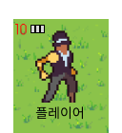
타일
타일은 총 9개로 스테이지에 따라 디자인이 달라집니다.
타일은 플레이어 타일의 이동에 맞춰 생성되거나 소멸되며, 항상 9개를 유지해야 합니다.
준보스&보스 타일은 15턴 주기로 생성되며, 물리쳤을 때 쿨타임이 시작됩니다.
타일은 오직 플레이어 기준 상하좌우(십자) 방향만 클릭이 가능하고, 클릭 시 일반적으로 플레이어 타일을 클릭한 타일로 이동 시킵니다.
만약 상호작용이 가능한 타일(상자 등)을 클릭한다면 이동하지 않고, 상호작용합니다.
타일 위에 존재하는 오브젝트에 따라 크게 빈 타일, 드랍템 타일, 적 타일, 이벤트 타일 총 4개로 나뉘고 설명은 다음과 같습니다.
  빈 타일 : 아무것도 존재하지 않는 타일로 클릭 시 즉시 이동
  드랍템 타일 : 무기, 아이템, 상자 등 드랍 아이템이 존재하는 타일
  적 타일 : 함정 or 몬스터가 존재하는 타일
  이벤트 타일 : 이벤트가 존재하는 타일
타일의 UI/UX는 다음과 같습니다.
내구도
오브젝트 스프라이트
수치(공격력 등)
타일 이름

Slide 25
기타
플레이어 체력이 0 이하면 게임오버됩니다.
보스 몬스터를 처치하면 클리어됩니다.
무한의 숲의 점수는 리더보드 시스템을 이용해 경쟁할 수 있습니다.
돈은 상점 NPC 이외에도 게임 종료 후 다음 게임에 도움이 될 수 있게 하는(로그라이트) 등 다양한 사용처를 생각 중입니다.
모든 수치 데이터들은 정수형입니다.
스프라이트는 32x32를 기준으로 제작됩니다.

Slide 26
04.
플로우차트.
버튼 클릭 플로우 차트

Slide 27
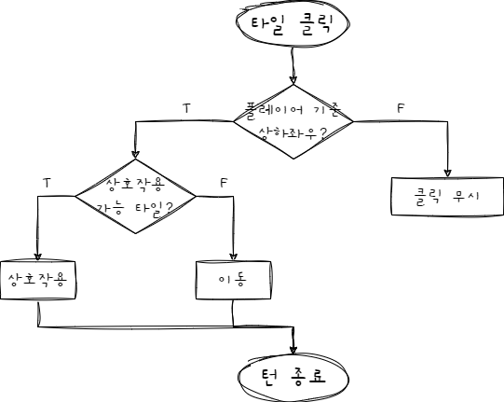

Slide 28
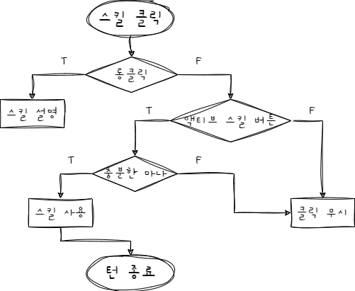

Slide 29
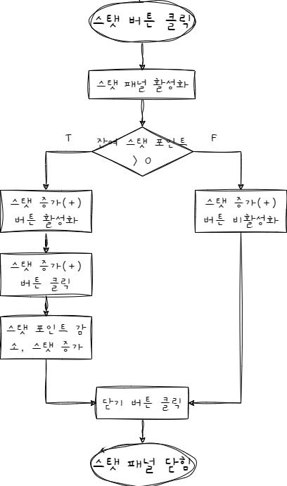

Slide 30
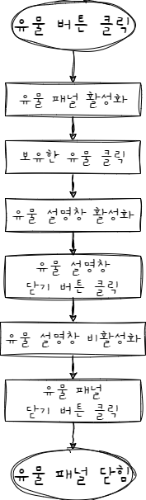

Slide 31
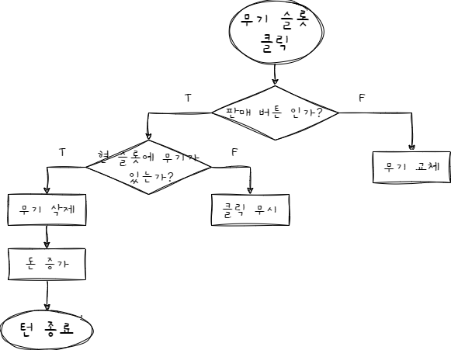

Slide 32
THANKS!
Do you have any questions?
hdh36115@gmail.com
+81 10 9271 5476
Rudensmith.com
CREDITS: This presentation template was created by Slidesgo, including icons by Flaticon, and infographics & images by Freepik
Please keep this slide for attribution

